Slide 1


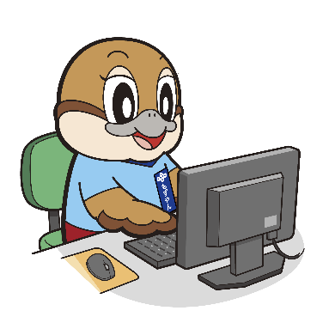
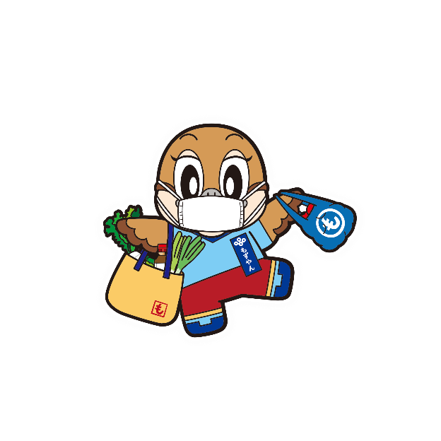
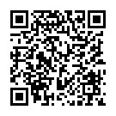
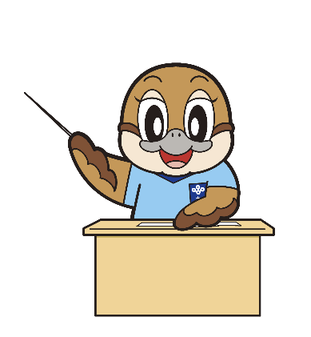

ABOUT PROJECT
商店街等モデル創出普及事業の情報
大阪府では、新しい生活様式（ニューノーマル）に沿った「１．モデルの創出」と、「２．成果の普及」の取組みを通じて、商店街や市町村を後押ししていきます。
１．モデルの創出
モデル創出事業 | ニューノーマルに沿ったモデル事例を創出していきます！ 非接触に資する「ICTの活用」 地域内経済を循環させる「バイローカル」
取組み例
コロナ禍の影響が続く中、「ICTの活用」や「バイローカル」の取組みが
注目されています
２．成果の普及
相談サポート | 商店街アドバイザーが活性化に向けた相談に応じます！ 商店街での感染症対策や需要喚起の事例が知りたい 国の商店街活性化事業の活用を検討したい 活性化のノウハウを持つ専門家（商店街サポーター）を紹介してほしい
相談例
ご相談は
下記連絡先まで
特設HPでの情報発信 | 商店街の取組みを多数掲載しています、ぜひご覧ください！ 最新情報は、「ニュースリリース」で随時発信 「レポート」形式でわかりやすく取組み紹介 インスタグラムでも商店街の様子を掲載
HP掲載例
特設HP
セミナー開催 | 先進事例を発信するセミナーを順次開催、ぜひご参加ください！ 国の商店街活性化事業活用セミナー（６月頃） 先進事例セミナー （夏頃） モデル創出事業の成果発表セミナー（年明け）
セミナー例
開催内容等の詳細は、特設HPで順次ご案内
します
大阪府商店街等モデル創出普及事業事務局
（受託事業者：大阪府商店街振興組合連合会・株式会社産經アドス共同企業体）
電話：06-6636-1036（10:00～17:00 土曜日、日曜日および祝日を除く）

Slide 2
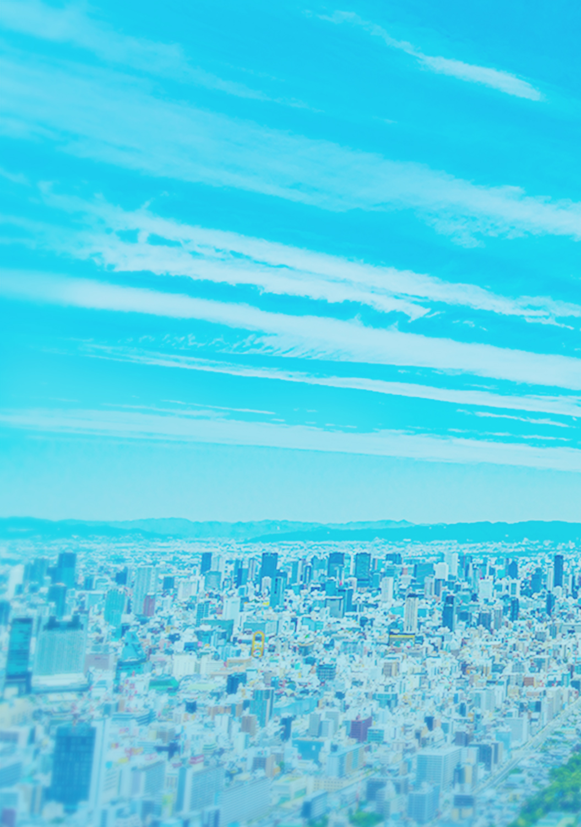
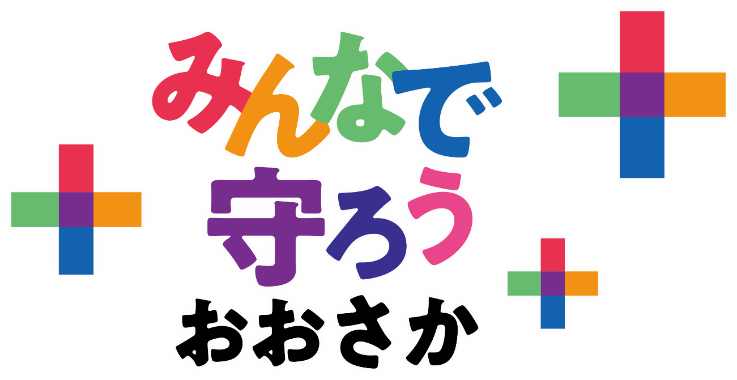
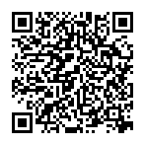
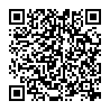

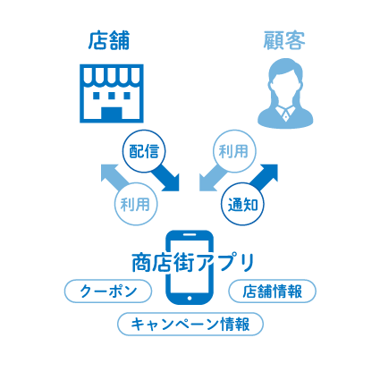
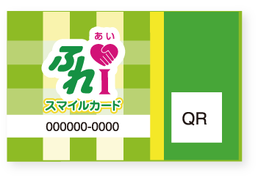
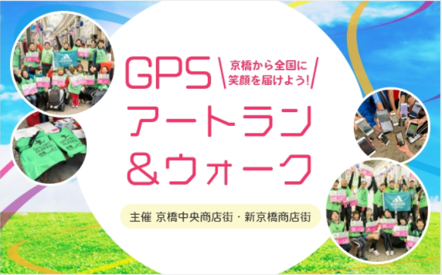
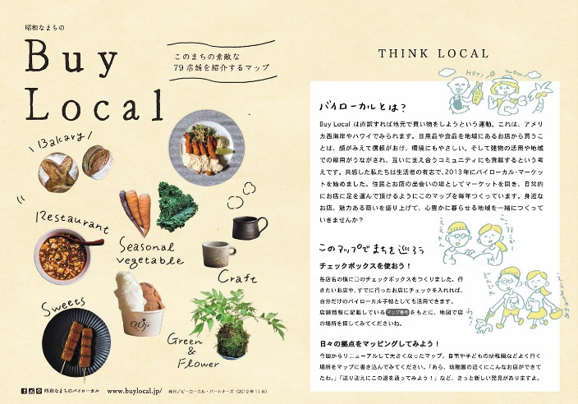
詳しくは、特設HP内の広報記事をぜひご覧ください
「ICTの活用」
「バイローカル」
「ＩＣＴ」を活用したニューノーマルな商店街
新型コロナウイルスの流行によって、人との接触を減らさなくてはいけなくなるなど社会は大きく変わり、新しい生活様式「ニューノーマル」への対応が求められます。今まで人が行っていた作業や、対面で行っていたことをアプリやシステムで代用したり、遠隔で行うなど、ニューノーマルに沿ったＩＣＴやリモート技術を活用する取組みが始まっています。
事例
サラリーマンファーストな「アプリ」開発 ～ 常連客に「安心・安全・お得」を周知 ～
高齢者にも優しい「ＱＲカード」 ～ QRコードが印刷されたカードで非接触化とも両立 ～
スマホを活用した「ＧＰＳアートラン」 ～ 楽しんでもらいながら商店街の店舗を回遊 ～
アプリの概要
QRカード
GPSアートランの広報
※ＱＲコードは、(株)デンソーウェーブの登録商標です。
地域の良き商いを守り育てる「バイローカル」とは
コロナ禍で人の移動が制限される中、「バイローカル」という考えが注目されています。バイローカルとは、地域の店で買い物をすることが地域商業の持続的な活性化の支えとなり、暮らしやすいまちづくりにつながるという考えのこと。
大阪市阿倍野区昭和町周辺では、２０１３年から住民が自発的に、この考えに基づき取組みを推進しています。基本的な考え方は、地域の素敵な商いを消費者が知り、継続して利用することで、「よき商い」が根づき育ち、結果的に消費者の生活の質を高め、地域の活性化につなげるというものです。
お店を掲載したイラスト入りの紹介マップを制作し、各店で置き合ってもらい、住民とお店が出会うイベントも年に一度行っています。お店紹介は、Webサイトでも行い、コロナ禍の影響を大きく受けた昨年４月からは、各店の営業状況、テイクアウトに関する情報や感染症対策などを追加して発信しています。
大阪府内の商店街でも、こうした考え方に重なり合う、持続的な活性化に向けた取組みが始まっています。
事例
軒先から商店街を変える ～ 地域の魅力的店舗、クリエイターを商店街に誘致 ～
ガイドブックでまち巡り ～ 地域の魅力を伝えるガイドブックを制作、マイクロツーリズムの機運醸成 ～
テイクアウト等で魅力発信 ～ 地域の飲食店及び地域資源の魅力を発信、エリアのファンを増やす ～

